Slide 1
選擇權自動化
劉庭銘

Slide 2
執行
包在專門設置支虛擬環境
只要改掉run.bat之路徑即可執行

Slide 3
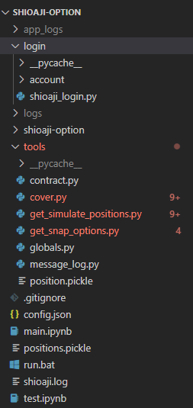
程式架構
負責永豐api登錄相關
將不同功能取向之function分為一組module
在main function import所有module
在main function 統一控制thread
由main function控制整支app執行
處理模擬及實單之平倉
處理模擬下單
找尋價平使用
將執行資訊存為log，將交易訊息傳送至line notify api
儲存模擬倉位

Slide 4
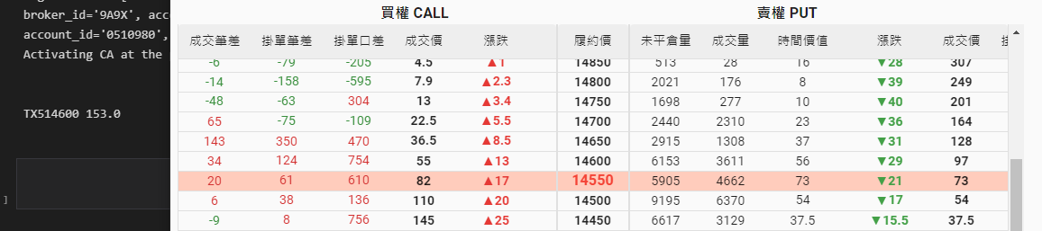
模擬單 說明
2022/11/28 8:35PM截圖
依照成交價相加最小來當價平
左邊為程式抓取 右方為當時選擇權報價

Slide 5
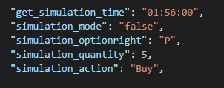
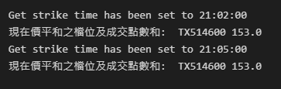
模擬單
功能一
目前程式設定為一啟動會先立即找尋一次價平資訊
之後再依照config設定時間及json檔參數，成交當下價平之模擬單
時間參數: get_simulation_time
下單資訊: simulation字樣參數
如右下圖所示

Slide 6
模擬單
功能二
在達到停損條件後(a. 成交價 or b. 強制平倉時間)平倉
成交價固定設定損失1.4倍以上
強制平倉時間依照JSON檔之get_cover_time參數
此參數與實單之平倉時間共用
需搭配simulation_mode參數

Slide 7
模擬單
功能三
會自動記憶程式目前持有之模擬倉位
同上, 程式開始執行時會讀取上次有無遺留倉位

Slide 8
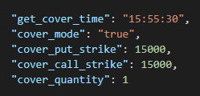
實單平倉
說明
使用JSON檔之cover相關參數
口數是CALL PUT共用put & call可以設置各自的履約價
平倉只考慮買進平倉單
下的平倉order類型皆為cover, 避免無倉位反而多買進的情形

Slide 9
實單平倉
功能一
在達到停損條件後(強制平倉時間)平倉
強制平倉時間依照JSON檔之get_cover_time參數
此參數與模擬單之平倉時間共用
需搭配cover_mode參數
買價皆會掛在最佳買價第三檔, 避免夜盤價差大的風險

Slide 10
實單平倉
功能二
憑倉買進價格是動態調整, 會一直掛在最佳買價第三檔
例如現在最佳買價是105（還沒掛單），就掛在107
再次偵測後最佳買如果還是107就不往上移，如果別人掛了107，就改成109

Slide 11
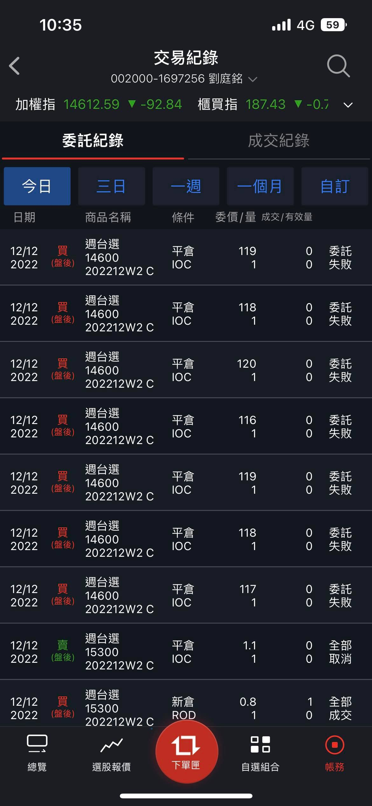
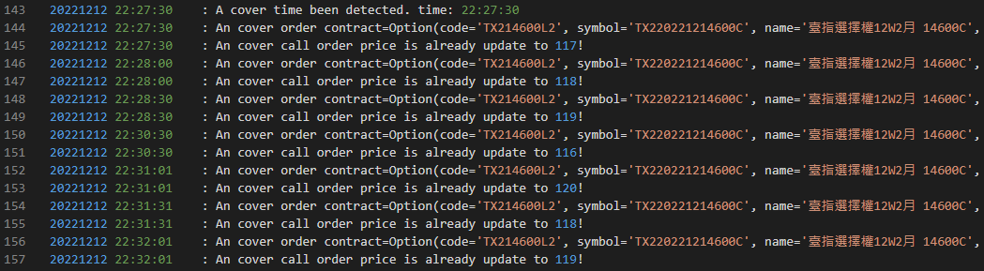
實單成功畫面
左邊log 右邊為永豐APP交易紀錄

Slide 12
實單預掛Sell Call漲停單
每日開盤前，掛最接近台灣指數收盤的履約價，也就是平盤價上，N口sell call的漲停價
N由globals.sell_call_quatity決定
漲停價說明1: 假設昨日收盤15000，則今天掛sell call 15000 價格在15000*10% = 1500上
漲停價說明2: 假設昨日收盤16668，則今天掛sell call 16650 價格在16650*10% = 1665，由於太高成交價會10點一跳，因此改掛在1660上

Slide 13
實單預掛Buy Call跌停單
每日開盤前，掛昨日收盤的跌停履約價，也就是昨日收-昨日收*10% + 200，N口buy call
成交價由globals.buy_call_price決定，預設0.1
N由globals.buy_call_quatity決定
跌停價說明1: 假設昨日收盤15000，則今天掛buy call 15000 - 1500 + 200 = 13700
跌停價說明2: 假設昨日收盤16668，則今天掛buy call 16650 - 1665 + 200 = 15185，取整變15200
由於離價內太遠，要注意選擇權會100點一跳

Slide 14
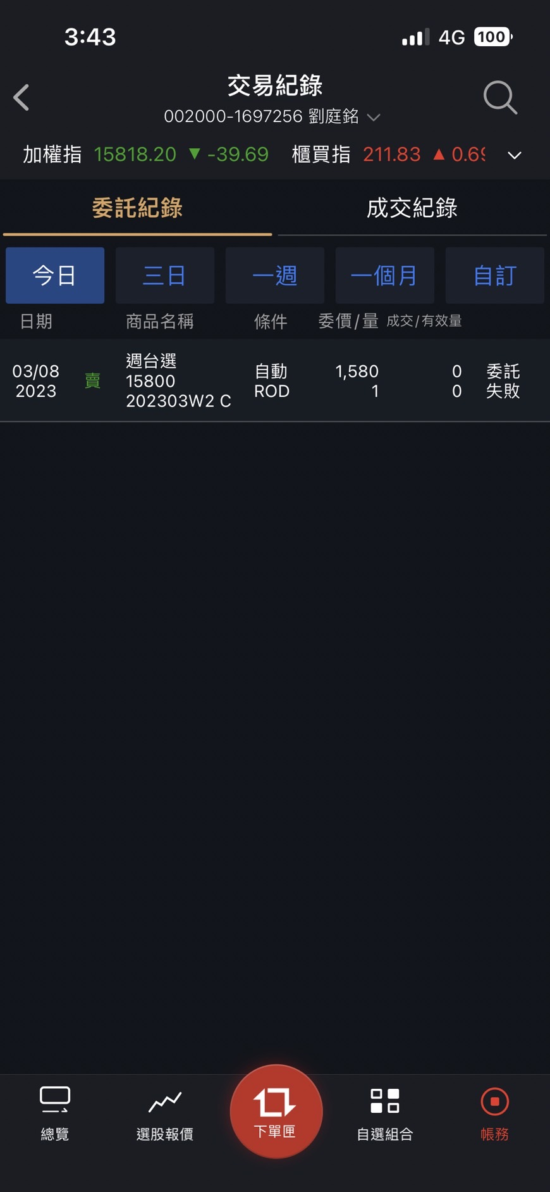
實單成功畫面
左邊log 右邊為永豐APP交易紀錄

Slide 15
其他說明
不論實單或模擬單 皆沒有考慮禮拜三下單狀況(避免結算日)
config.json裡有以下控制參數
simulation_mode: 控制模擬單是否下單以及平倉
cover_mode: 控制實單是否要平倉
只能有一方是true, 原因是避免模擬與實單訊息參雜, 過於混亂
這支程式只能平倉舊單 也就是如果在禮拜三當天下新單 這支程式不能處理 只能處理上禮拜四到這禮拜三的舊單

Slide 16
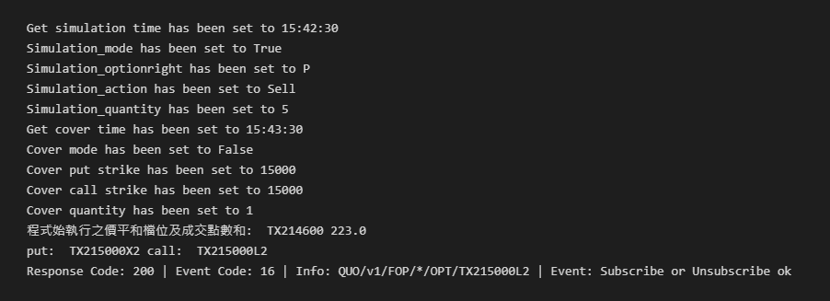
其他說明
程式執行時需初始化一小段時間 請稍等
若看到執行到Response Code: 200 即代表程式可以開始動作
此時可以開始修改JSON內容

